Slide 1

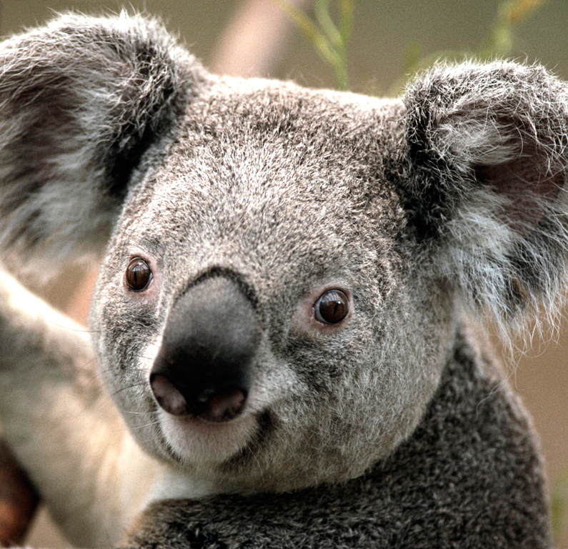
画像のタイトル
画像の説明、撮影条件
PowerPoint で、A1ポスターサイズ（横）となるように作成してください。

